Slide 1
সকলকে স্বাগতম

Slide 2
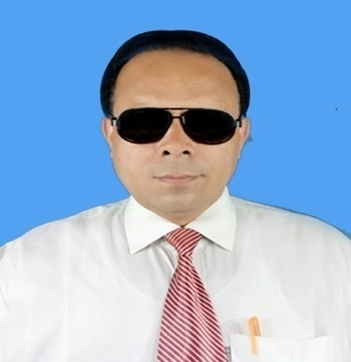
শিক্ষক পরিচিতি
বিনয় কুমার বিশ্বাস
সহকারী শিক্ষক
কোলা সদর উদ্দিন উচ্চ বিদ্যালয়
রাজবাড়ী সদর, রাজবাড়ী ।
মোবাঃ ০১৭১৭৭৫৪৮০৭

Slide 3
পাঠ পরিচিতি
শ্রেণীঃ ৮ম
বিষয়ঃ বাংলা ১ম পত্র
(গদ্যাংশ)
সময়ঃ ৫০ মিনিট
তারিখঃ২০/০৬/২০২১ইং

Slide 4
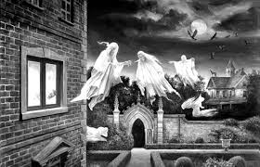
এসো আমরা কিছু ছবি দেখি

Slide 5
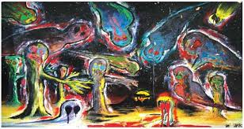
এসো আমরা কিছু ছবি দেখি

Slide 6
আজকের পাঠ
“তৈলচিত্রের ভূত”
-মানিক বন্দ্যোপাধ্যায়
(৩য় অংশ)

Slide 7
শিখনফল
১. গল্পের নির্বাচিত অংশ প্রমিথ উচ্চারণে পাঠ করতে পারবে ।
২. নুতন ও কঠিন শব্দের অর্থসহ বাক্য তৈরী করতে পারবে।
৩. শিক্ষার্থীরা রহস্য অনুসন্ধানের প্রক্রিয়া সম্পর্কে ধারনা লাভ করতে পারবে ।
৪. ‘তৈলচিত্রের ভূত’ গল্পের মুলভাব ব্যাখ্যা করতে পারবে ।

Slide 8
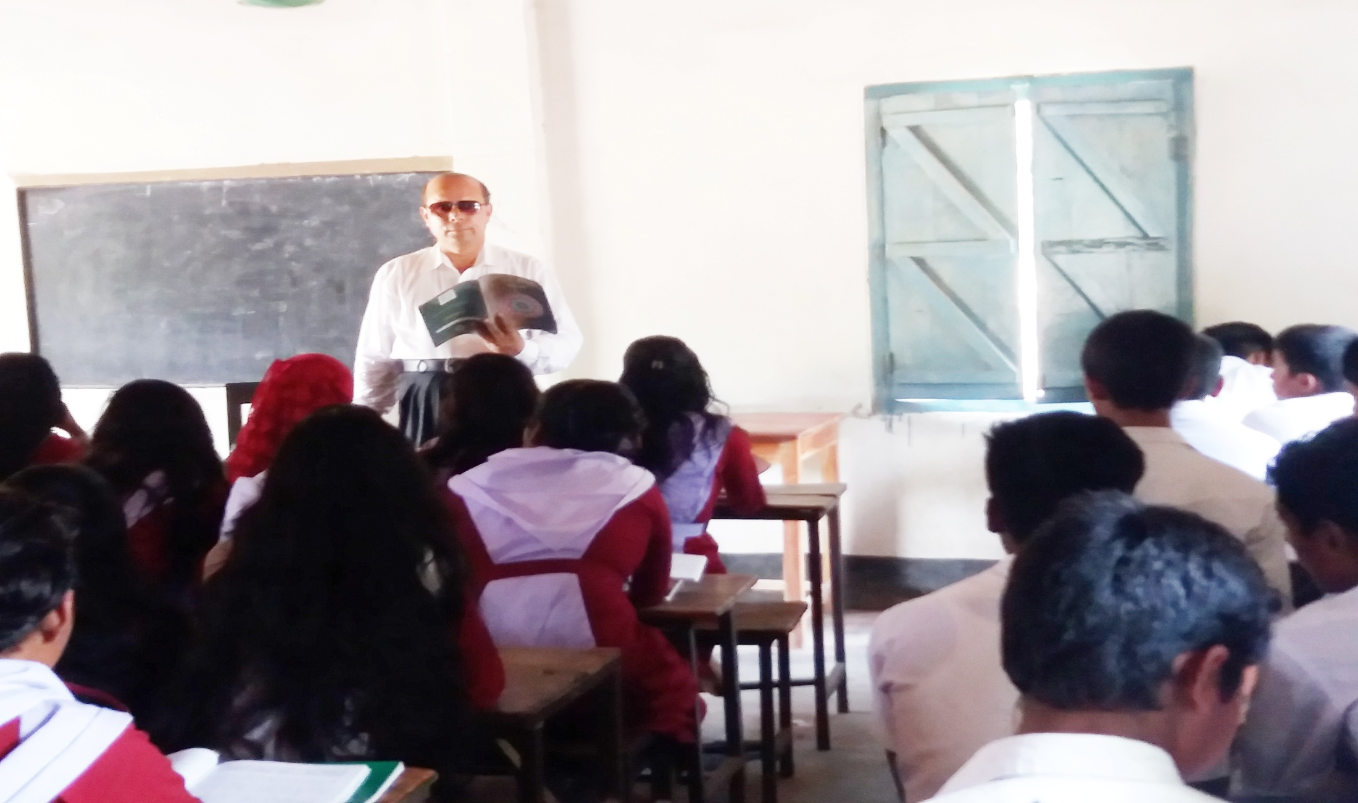
আদর্শ পাঠ

Slide 9
এসো আমরা নুতন ও কঠিন শব্দ জেনে নিই
তৈলচিত্রের ভূত
তেলরঙে আঁকা ছবি
হাত ও মাথা দ্বারা গুরুজনের চরণ স্পর্শ করে অভিবাদন
প্রণাম
নিজের ওপর ক্ষোভ ও ধিক্কার , অনুতাপ , অনুশোচনা
আত্মগ্লানি
কাস্মিনকালে
কোনো কালে বা কোনো কালেই

Slide 10
এসো আমরা গল্পের নির্বাচিত অংশ জেনে নিই
এতো রাত্রে আবার লাইব্রেরিতে যাওয়ার কথা ভেবেই নগেনের হৃৎকম্প হতে লাগল । কিন্তু এমন একটা সন্দেহ না মিটিয়েই বা মানূষের চলে কি করে ? খানিকটা পরে নগেন আবার লাইব্রেরিতে হাজির । ভয়ে বুক কাঁপছে , ছুটে পালাতে ইচ্ছে হচ্ছে , কিন্তু কী এক অদম্য আকর্যণ তাকে টেনে নিয়ে চলেছে মামার তৈলচিত্রের দিকে । ঘরে ঢুকেই সে সুইচ টিপে আলো জ্বেলে দিল । মটকার পাঞ্জাবির ওপর দামি শাল গায়ে মামা দেয়ালে দাঁড়িয়ে আছেন । মাথায় কাঁচা-পাকা চুল , মুখে একজোড়া মোটা গোঁফ চোখে ভর্ৎসনার দৃষ্টি । নগেন এগিয়ে গিয়ে মামার পায়ের কাছে ছবি স্পর্শ করল । কেউ তাকে ঠেলে সরিয়ে দিল না , কিন্তু সমস্ত শরীর হঠাৎ যেন অস্থির-অস্থির করতে লাগল । তৈলচিত্র থেকে কী যেন তার মধ্যে প্রবেশ করে ভিতর থেকে তাকে কাঁপিয়ে তুলছে ।
তবু নগেন যেন বাঁচল । ভয়ের জন্য শরীর এমন অস্থির অস্থির করতে পারে । সেটা সামান্য ব্যাপার ।
ফিরে যাওয়ার সময় আলোটা নিভিয়েই নগেন আবার থমকে দাঁড়িয়ে পড়ল । তার আরেকটা কথা মনে এসেছে । কাল ঘর অন্ধকার ছিল , আজ আলোটা থাকার জন্য যদি মামা কিছু না করে থাকেন ? নগেনের ভয় অনেকটা কমে গিয়েছিল , অনেকটা নিশ্চিন্ত মনেই সে অন্ধকারে তৈলচিত্রের কাছে ফিরে গেল । সে জানে অন্ধকারে তৈলচিত্র স্পর্শ করলেও কিছু হবে না । ঘরে একটা আলো জ্বলছে কি জ্বলছে না তাতে বিশেষ কী আসে যায় ? ইতস্তত না করেই সে সোজা তৈলচিত্রের দিকে হাত বাড়িয়ে দিল । পরক্ষণে-
‘ ঠিক প্রথম রাত্রের মতো জোরে ধাক্কা দিয়ে মামা আমায় ফেলে দিলেন ডাক্তার কাকা’

Slide 11
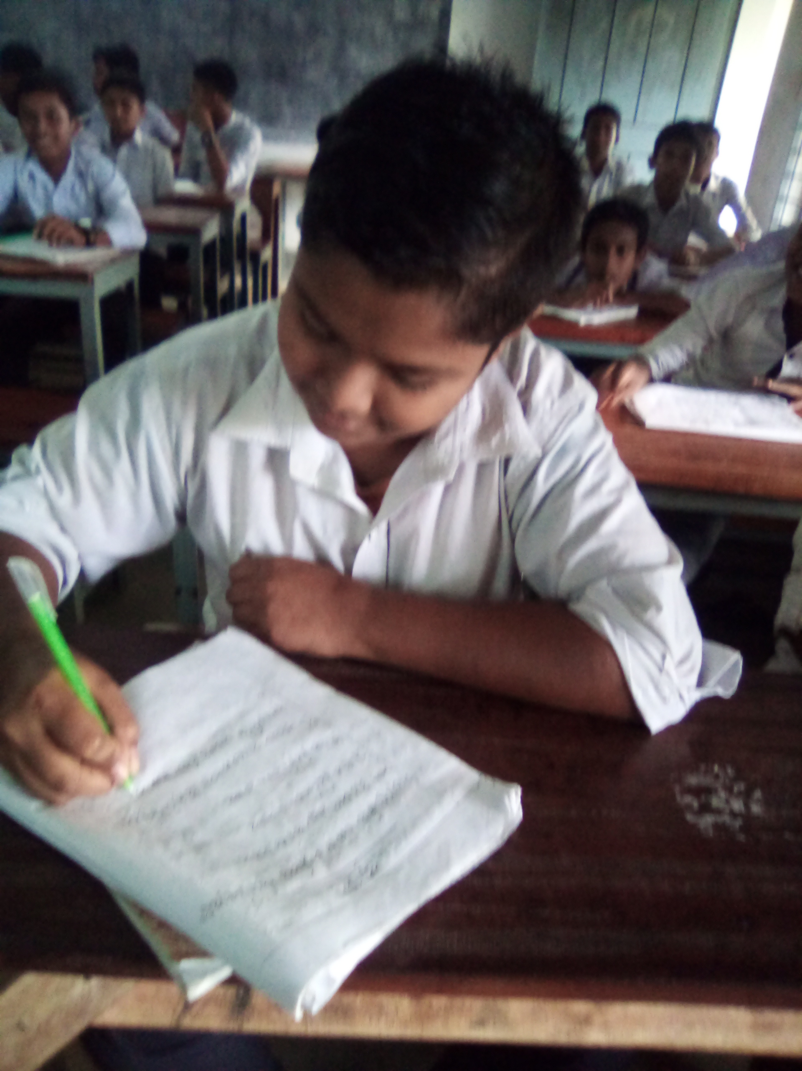
একক কাজ
প্রশ্নঃ-‘ভয়ে বুক কাপছে, ছুটে পালাতে ইচ্ছে হচ্ছে’- এ কথা কে কাকে বলেছিল , কেন ?

Slide 12
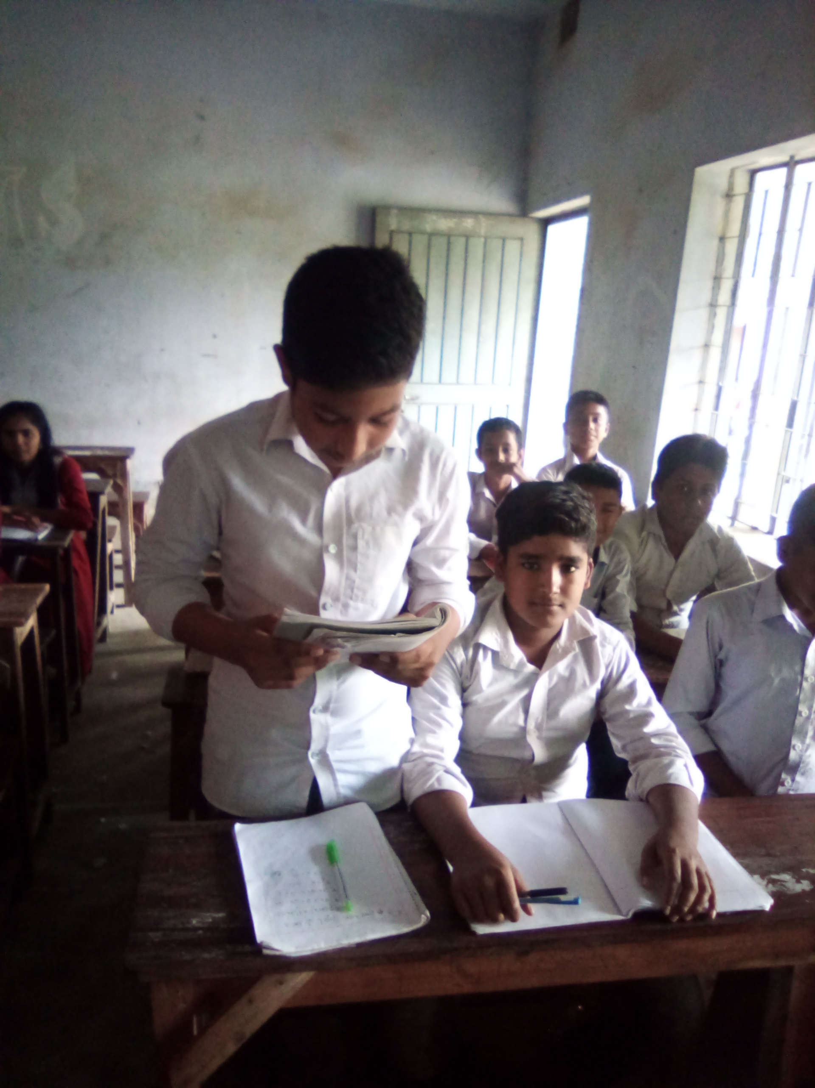
সরব পাঠ

Slide 13
এসো আমরা গল্পের নির্বাচিত অংশ জেনে নিই
‘অজ্ঞান হয়ে গেলে ?’
‘না, একেবারে অজ্ঞান হয়ে যাই নি । অবশ্য আচ্ছন্নের মতো অনেকক্ষণ মেঝেতে পড়ে ছিলাম , কিন্তু জ্ঞান ছিল । তারপর
থেকে আমি ঠিক পাগলের মতো হয়ে গেছি ডাক্তার কাকা । দিনরাত কেবল এই কথাই ভাবি । রোজ কতবার ঠিক করি বাড়ি ছেড়ে কোথাও পালিয়ে যাব , কিন্তু যেতে পারি না , কিসে যেন আমায় জোর করে আটকে রেখেছে ।’
পরাশর ডাক্তার খানিক্ষণ ভেবে জিজ্ঞাসা করলেন , ‘তারপর আর কোনো দিন ছবিটা ছুঁয়েছো ?’
‘কতবার ! দিনে ছুঁয়েছি , রাত্রে ছুঁয়েছি , আলো জ্বেলে ছুঁয়েছি , অন্ধকারে ছুঁয়েছি । ঠিক ওইরকম ব্যাপার ঘটে দিনে বা রাত্রে আলো জ্বেলে ছুঁয়ে কিছু হয় না , অন্ধকারে ছোঁয়া মাত্র মামা আমাকে ঠেলে দেন । সমস্ত শরীর যেন ঝনঝনিয়ে ঝাঁকুনি দিয়ে ওঠে । কোনো দিন অজ্ঞান হয়ে যাই , কোনো দিন জ্ঞান থাকে ।’ বলতে বলতে নগেন একেবারে ভেঙ্গে পড়ল , ‘আমি কী করব ডাক্তার কাকা ? এমন করে কদিন চলবে ?’ পরাশর ডাক্তার বললেন, ‘তার দরকার হবে না । আমি সব ঠিক করে দেব । আজ সকলে ঘুমিয়ে পড়লে রাত্রি ঠিক বারোটার সময় তুমি বাইরের ঘরে আমার জন্য অপেক্ষা করো , আমি যাব ।’
একটু থেমে আবার বললেন , ‘ভূত বলে কিছু নেই , নগেন ।

Slide 14
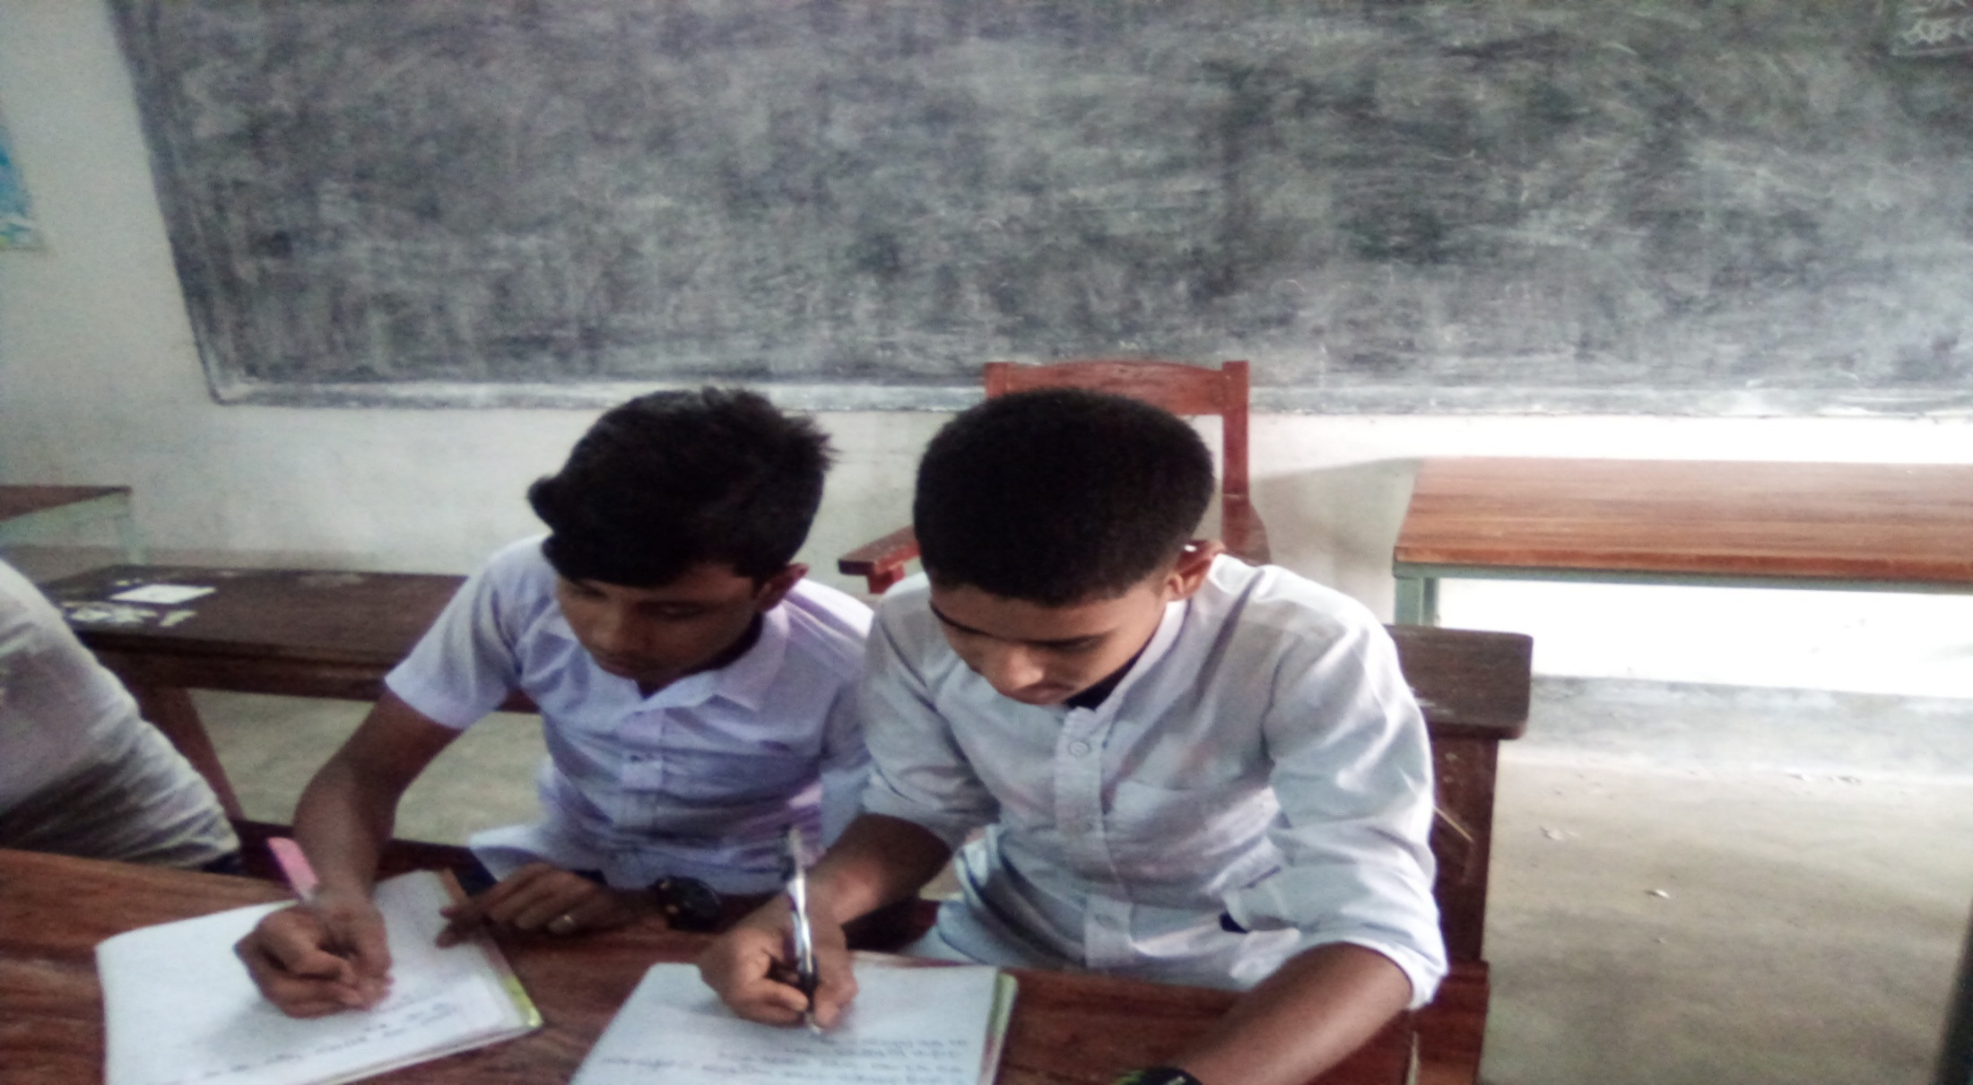
জোড়ায় কাজ
প্রশ্নঃ- ‘তারপর আর কোনো দিন ছবিটা ছুঁয়েছো’- কে , কাকে,কেন বলেছিল ?

Slide 15
নিরব পাঠ

Slide 16
এসো আমরা গল্পের নির্ধারিত অংশ জেনে নিই
তবু মাঝরাত্রে অন্ধকার লাইব্রেরীতে পরাশর ডাক্তার মৃদু একটু অস্বস্তি বোধ করতে লাগলেন । এ ঘরে বাড়ির লোক খুব কম আসে । ঘরের বাতাসে পুরোনো কাগজের একটা ভাপসা গন্ধ পাওয়া যায় । নগেন শক্ত করে তার একটা হাত চেপে ধরে কাঁপছে । কীসের ভয় ? ভূতের ? তৈলচিত্রের ভূতের ? ভূতে যে একবারে বিশ্বাস করে না , যার বদ্ধমূল ধারণা এই যে যত সব অদ্ভুত অথচ সত্য ভূতের গল্প শোনা যায় তার প্রত্যেকটির সাধারণ ও স্বাভাবিক কোনো ব্যাখ্যা আছেই আছে , ছবির ভূতের অসম্ভব আর অবিশ্বাস্য ভূতের ঘরে পা দিয়ে তার কখনো কি ভয় হতে পারে ? তবু অস্বস্তি যে বোধ হচ্ছে সেটা অস্বীকার করার উপায় নেই। নগেন যে কাহিনি শুনিয়েছে , সারা দিন ভেবেও পরাশর ডাক্তার তার কোনো সঙ্গত ব্যাখ্যা কল্পনা করতে পারেন নি । একদিন নয় , একবার নয়, ব্যাপারটা ঘটেছে অনেকবার । দিনে তৈলচিত্র নিস্তেজ হয়ে থাকে , রাত্রে তার তেজ বাড়ে । কেবল তাই নয় , অন্ধকার না হলে সে তেজ সম্পুর্ণ প্রকাশ পায় না । আরো একটা কথা , রাত্রি বাড়ার সঙ্গে তৈলচিত্র যেন বেশী সজীব হয়ে উঠতে থাকে । প্রথম রাত্রে নগেন অন্ধকারে স্পর্শ করলে ছবি নগেনের হাতটা শুধু ছিটকিয়ে সরিয়ে দিয়েছে , মাঝরাত্রে স্পর্শ করলে এত জোরে তাকে ধাক্কা দিয়েছে যে মেঝেতে আচড়ে পড়ে নগেনের জ্ঞান লোপ পেয়ে গেছে ।
অশরীরী শক্তি কল্পনা করা ছাড়া এ সমস্তের আর কী মানে হয় ?
হয় – নিশ্চয় হয়; মনে মনে নিজেকে ধমক দিয়ে পরাশর ডাক্তার নিজেকে এই কথা শুনিয়ে দিলেন । তারপর চোখ তুলে তাকালেন দেয়ালের যেখানে নগেনের মামার তৈলচিত্রটি ছিল । এ ঘরে তিনি আগেও কয়েকবার এসেছেন , তৈলচিত্রগুলির অবস্থান তার অজানা ছিল না । যা চোখে পড়ল তাতে পরাশর ডাক্তারের বুকটাও ধড়াস করে উঠল । তৈলচিত্রের দিকে দুটি উজ্জ্বল চোখ তার দিকে জ্বলজ্বল করে তাকিয়ে আছে । চোখ দুটির মধ্যে ফাঁক প্রায় দেড় হাত ।

Slide 17
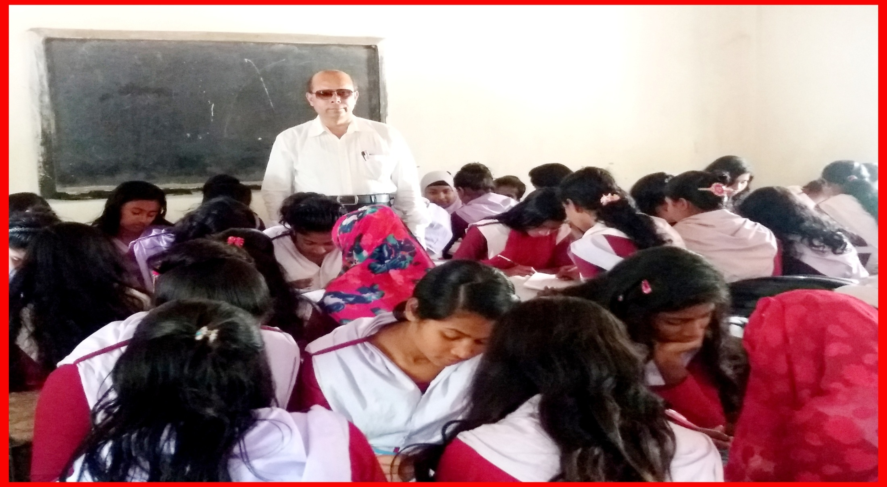
দলগত কাজ
প্রশ্নঃ-পরাশর ডাক্তারের বুকটা ধড়াস করে উঠল কেন? ব্যাখ্যা কর ।

Slide 18
মূল্যায়ন-০১
প্রশ্নঃ-০১-‘তৈলচিত্রের ভূত’ গল্পের লেখক নগেন চরিত্রের মাধ্যমে কীসের স্বরুপ ব্যাখ্যা করেছেন ?
ক. কুসংস্কারের খ. ভূত-বিশ্বাসের
গ. কাল্পনিকতার ঘ. বিজ্ঞান-বুদ্ধি
প্রশ্নঃ-০২- ‘ভর্ৎসনা’ শব্দের অর্থ কি ?
ক. তিরস্কার খ. কান্না
গ. হাসি ঘ. উৎসাহ
প্রশ্নঃ-০৩-রাত বারোটায় পরাশর ডাক্তার নগেনকে কোথায় অপেক্ষা করতে বললেন ?
ক. বাড়ির সামনে খ. বাইরের ঘরে
গ. লাইব্রেরিতে ঘ. নিজ কক্ষে
প্রশ্নঃ-০১-‘তৈলচিত্রের ভূত’ গল্পের লেখক নগেন চরিত্রের মাধ্যমে কীসের স্বরুপ ব্যাখ্যা করেছেন ?
ক. কুসংস্কারের খ. ভূত-বিশ্বাসের
গ. কাল্পনিকতার ঘ. বিজ্ঞান-বুদ্ধি
প্রশ্নঃ-০২- ‘ভর্ৎসনা’ শব্দের অর্থ কি ?
ক. তিরস্কার খ. কান্না
গ. হাসি ঘ. উৎসাহ
প্রশ্নঃ-০৩-রাত বারোটায় পরাশর ডাক্তার নগেনকে কোথায় অপেক্ষা করতে বললেন ?
ক বাড়ির সামনে খ বাইরের ঘরে
গ লাইব্রেরিতে ঘ নিজ কক্ষে

Slide 19
মূল্যায়ন-০২
নিচের উদ্দীপকটি পড় এবং ০৪ এবং ০৫ নং প্রশ্নের উত্তর দাওঃ
হিতেষ মাঝে মাঝে রাতে ভয়ে জেগে ওঠে । তার মনে হয় ভূতে তাকে তাড়া করছে । সে কাউকে এ কথা বলে না , তার দিন দিন ভয় আরও বাড়ছে এবং শরীর খারাপ হচ্ছে ।

Slide 20
মূল্যায়ন-০৩
প্রশ্নঃ-০৪-‘তৈলচিত্রের ভূত’ গল্পের আলোকে হিতেষের ভয় পাওয়ার কারণ-
ক. মানবিক বিপর্যয় খ. শিক্ষার অভাব
গ. বৈজ্ঞানিক জ্ঞানের অভাব ঘ. ভীতিকর মানসিকতা
প্রশ্নঃ-০৫-উক্ত অবস্থা থেকে উত্তরণের উপায়-
i. কুসংস্কার মুক্ত হওয়া
ii. বৈজ্ঞানিক দৃষ্টিভঙ্গি অর্জন
iii. আধুনিক চেতনা ধারণ
নিচের কোনটি সঠিক ?
ক. i ও ii খ. i ও iii
গ. ii ও iii ঘ. i , ii ও iii

Slide 21
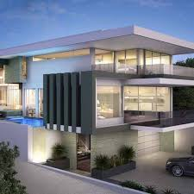
বাড়ীর কাজ-০১

Slide 22
বাড়ীর কাজ-০২
নিচের উদ্দীপকটি পড় ও প্রশ্নের উত্তর দাওঃ
রহিম তার মামার সাথে গ্রামে মেলা দেখে সন্ধ্যায় বাড়ি ফিরছিল । এমন সময় রাস্তার পাশে ধানখেতে অন্ধকারে একটি ‘কাকতারুয়া’ দেখে রহিম ভূত ভেবে ভীত হয়ে পড়ে । মামা ব্যাপারটি বুঝতে পেরে মোবাইলের আলো জ্বালিয়ে রহিমের ভীতি দূর করেন ।

Slide 23
বাড়ীর কাজ-০৩
প্রশ্নসমূহ
১. ‘ভূত বলে কিছু নেই’ এ কথাটি কে ,কাকে , কেন বলেছিল ?
২. নগেন কিভাবে নিশ্চিত হলো তৈলচিত্রটি শুধু অন্ধকারে ধাক্কা দেয় ?
৩. উদ্দীপকে রহিমের মধ্যে ‘তৈলচিত্রের ভূত’ গল্পের কোন দিকের প্রতিফলন লক্ষণীয় ? ব্যাখ্যা কর ।
৪. রহিমের মামার চিন্তাধারা ও পরাশর ডাক্তারের চিন্তাধারা অভিন্ন’-’তৈলচিত্রের ভূত’ গল্পানুসারে বিশ্লেষণ করো ।

Slide 24
সকলকে ধন্যবাদ

